Slide 1
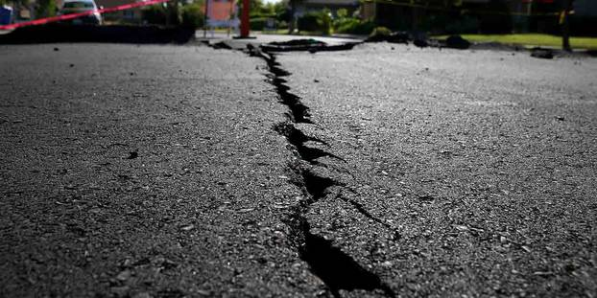
Système Alerte Précoce
E3 : SCHENIN-KING JErry

Slide 2
SOMMAIRE :
1° Présentation du projet
2°Cahier des charges et explication du besoin
3° Présentation UML
4° Recherche ,réalisation et outils utilisés

Slide 3
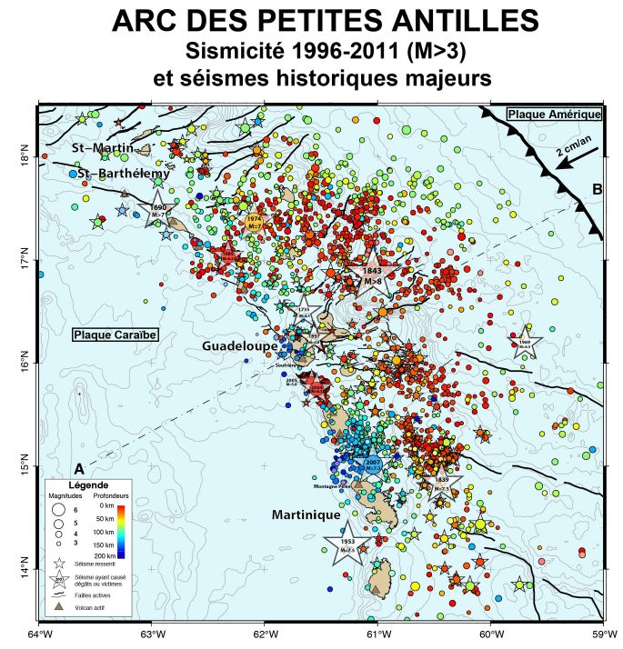
1° Présentation du projet
1° Présentation du projet
Aux Antilles, la population est dense mais nos bâtiments sont vulnérables aux séismes. Pour réduire les risques, il y aura une mise aux normes des bâtiments voir des mesures de reconstructions. Mais tout cela prendra du temps. Donc il est important d'envisager d'autres approches pour réduire les risques liés aux séismes.
EDF a déjà un système d'alerte semi-automatique ou un humain déclenche les alarmes pour l'évacuations des bâtiments.
Le projet serai d'automatisé, se système pour que dès lors d'un séisme, les alarmes se déclenche automatiquement pour assurer la protection des biens et des personnes.
Par exemple remporté ultérieurement une intervention sur les moteurs produisant l’électricité, ainsi que de mettre son personnel à l’abri.

Slide 4
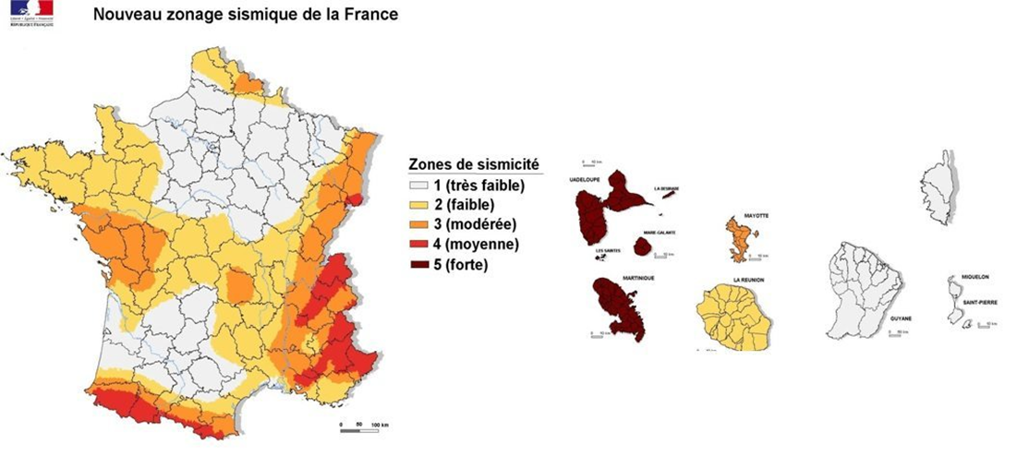
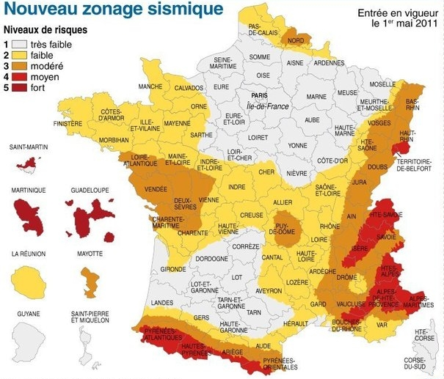
Les deux cartes ,nous montrent les zones de sismicité en France et aux Antilles Guyanes.
Et nous pouvons voir qu’aux Antilles les zones de sismicité sont élevés.
Plus précisément La Guadeloupe et Martinique ont un niveau de risque fort( Niveau 5),le niveau le plus élevé.

Slide 5
Répartition des taches
Etudiant 1:
Déclencher les organes de signalisations sur chacun des nœuds du réseau de capteur
IHM Supervision permettant le contrôle unitaire des nœuds sismiques.
Récupération des valeurs clefs de Etudiant 2 et les inscrires dans Bdd1 et Bdd2
Visualisation graphique des valeurs (Web/Qt)

Slide 6
Etudiant 2:
Récupérer les valeurs du/des capteurs sismiques.(Un accéléromètre ADXL345)
S’assurer de la bonne détection d’une onde P.
Émettre les valeurs clefs à mémoriser.
Etudiant 3:
IHM Supervision permettant la simulation séisme.
Séquenceur séisme.
Sauvegarde des cas de déclenchement des organes de signalisation.

Slide 7
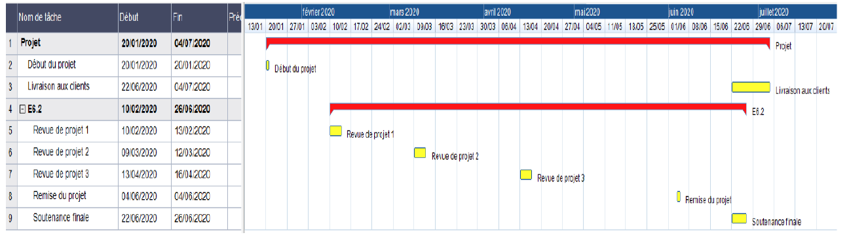
Planification Gantt
Planning :
Début: 10/02/2020 Fin: 06/06/2020
Le planning a été bouleverser par des grèves ainsi que la crise sanitaire.

Slide 8
2°Cahier des charges et explication du besoin
Le système à réaliser et à déployer devra :
- détecter un séisme imminent afin d’avertir l’ensemble du site,
- Permettre par simulation de lancer des exercices de procédures d’évacuations,
- permettre à tous de visualiser les dernières secousses enregistrées,
- Archiver les données (ondes/simulation) ayant déclenchées une alarme.

Slide 9
Résumé du projet :
Ma partie est de faire une IHM de supervision permettent une simulation de séisme, de faire une base de donnée avec les bases existantes de séisme comme USGS (US Geological Survey) et avec les valeurs de l'onde P que E2 va me donné ,de pouvoir archivées dans cette base les cas de détection de séisme sur notre site.
On se basera sur l’onde P qui est la première onde ressenti et L’onde S qui est l’onde responsable des forts mouvements du sol
Dès la détection de l’onde P dans les points A,B,C qui sont énergiquement autonomes
Les organes de signalisations s’activeront
C’est information sont transférer par le réseau LORA et mémorisé dans la base de donnée des ESP32 qui seront clonée sur la base de donné de l’entreprise .

Slide 10
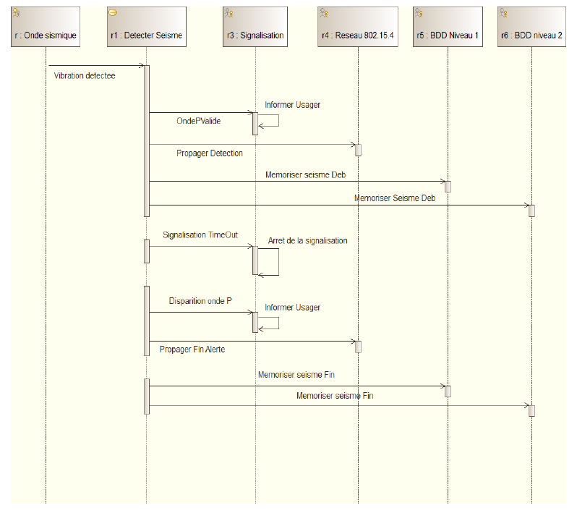
3° Présentation UML
-Diagramme de séquence
SIMULATION

Slide 11
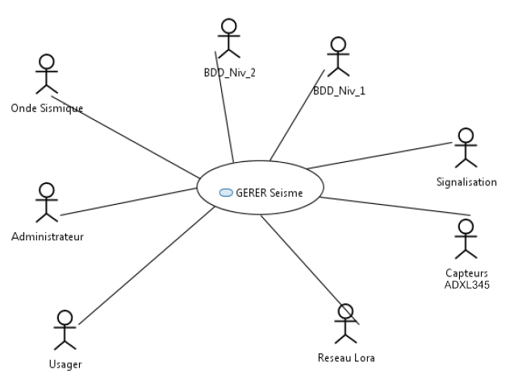
Diagramme de cas d’utilisation

Slide 12
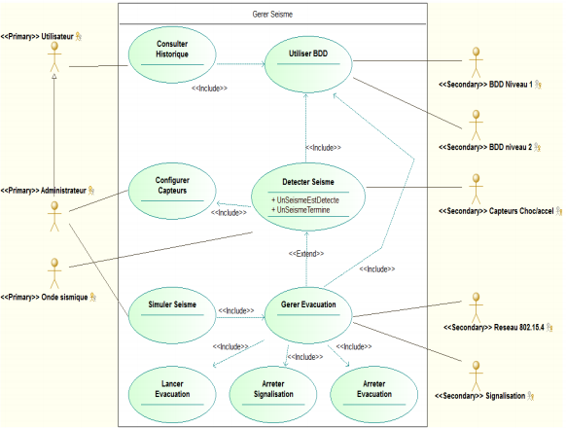
Diagramme de cas d’utilisation

Slide 13
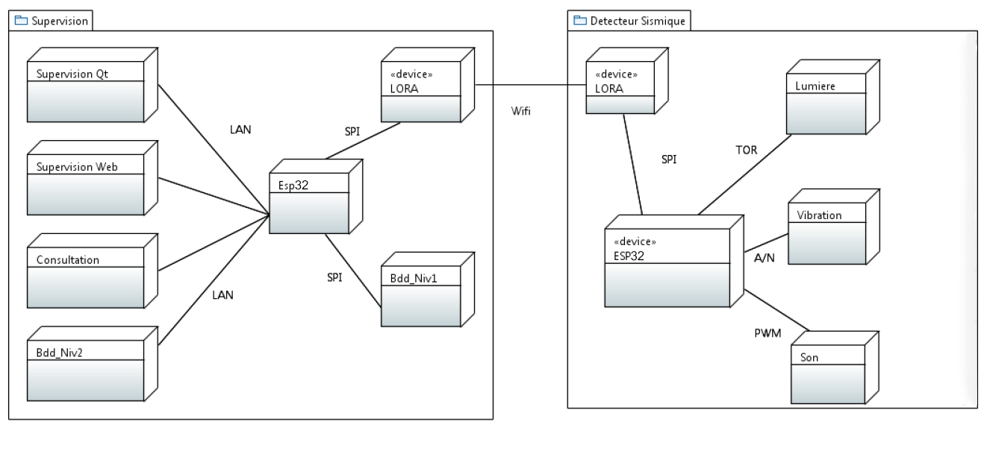
Diagramme de déploiement

Slide 14

4° Recherche ,réalisation et outils utilisés
1)Création d’une base de donné :
- USGS(US Geological Survey )
-Logiciel : Wampserver
-L’interface PhpMyAdmin avec le gestionnaire de donnée MySQL

Slide 15
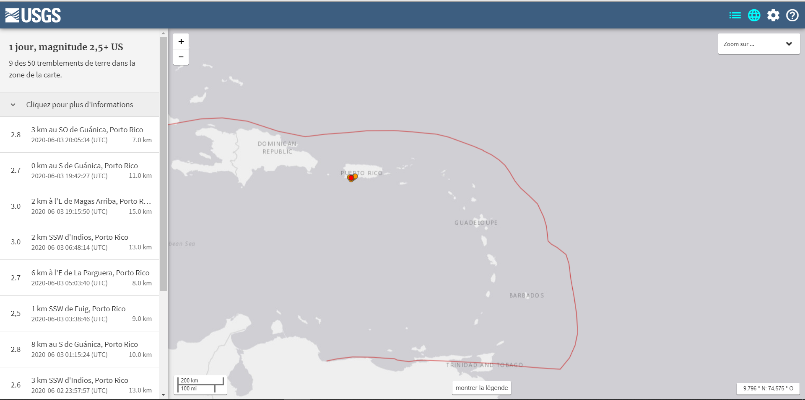
USGS(US Geological Survey )
L’Institut d'études géologiques des États-Unis est un organisme gouvernemental américain qui se consacre aux sciences de la Terre. Il est notamment chargé de la surveillance de l'activité sismique sur son territoire et à travers le monde.
Ce site qui ma permis d’extraire les données de leurs bases. L’extraction est possible en différent format mais j’ai choisis le format CSV ,qui est un format texte ouvert représentant des données tabulaires sous forme de valeurs séparées par des virgules.

Slide 16
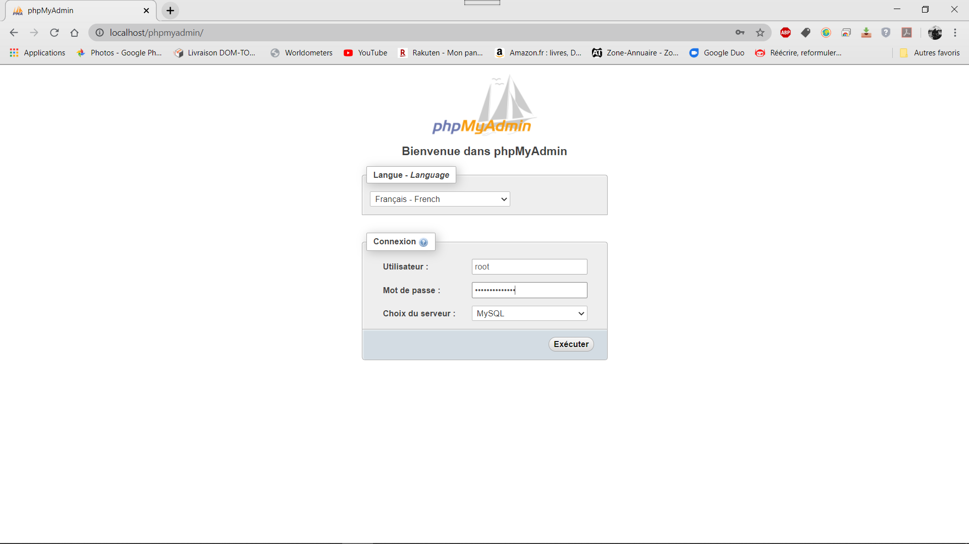
Logiciel : Wampserver
Avec L’interface PhpMyAdmin avec le gestionnaire de donnée MySQL

Slide 17
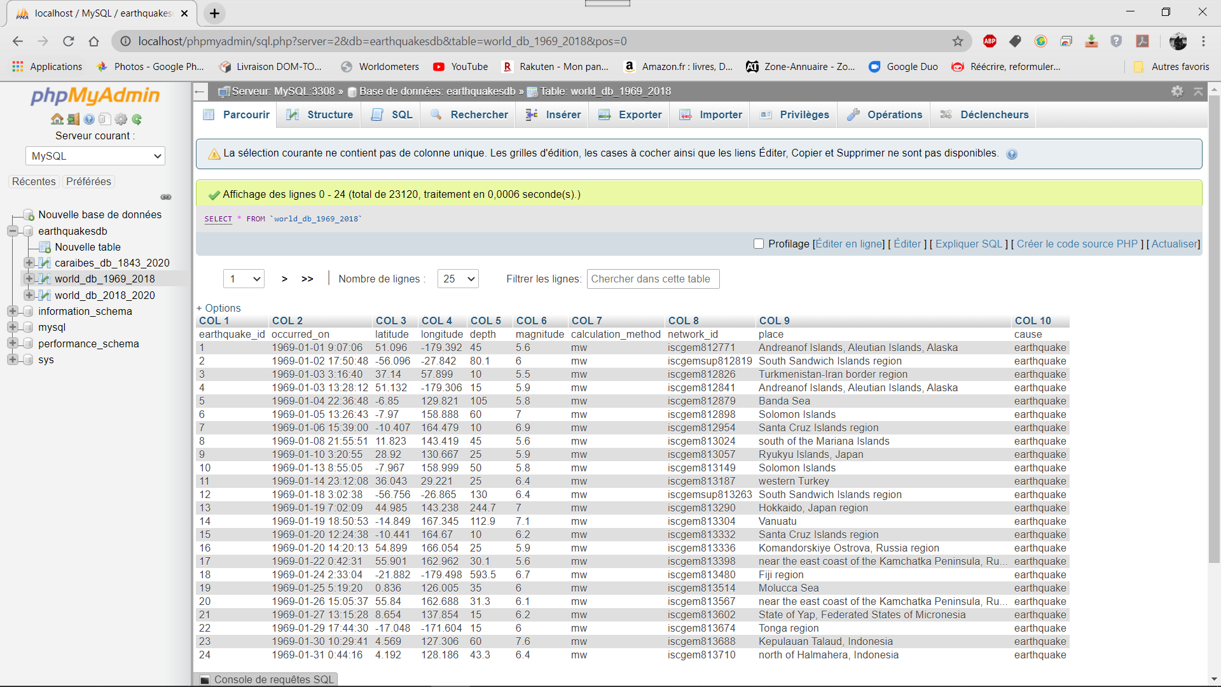
J’ai créé une base de donnée appeler « EarthquakesDB » , avec 3 tables .

Slide 18
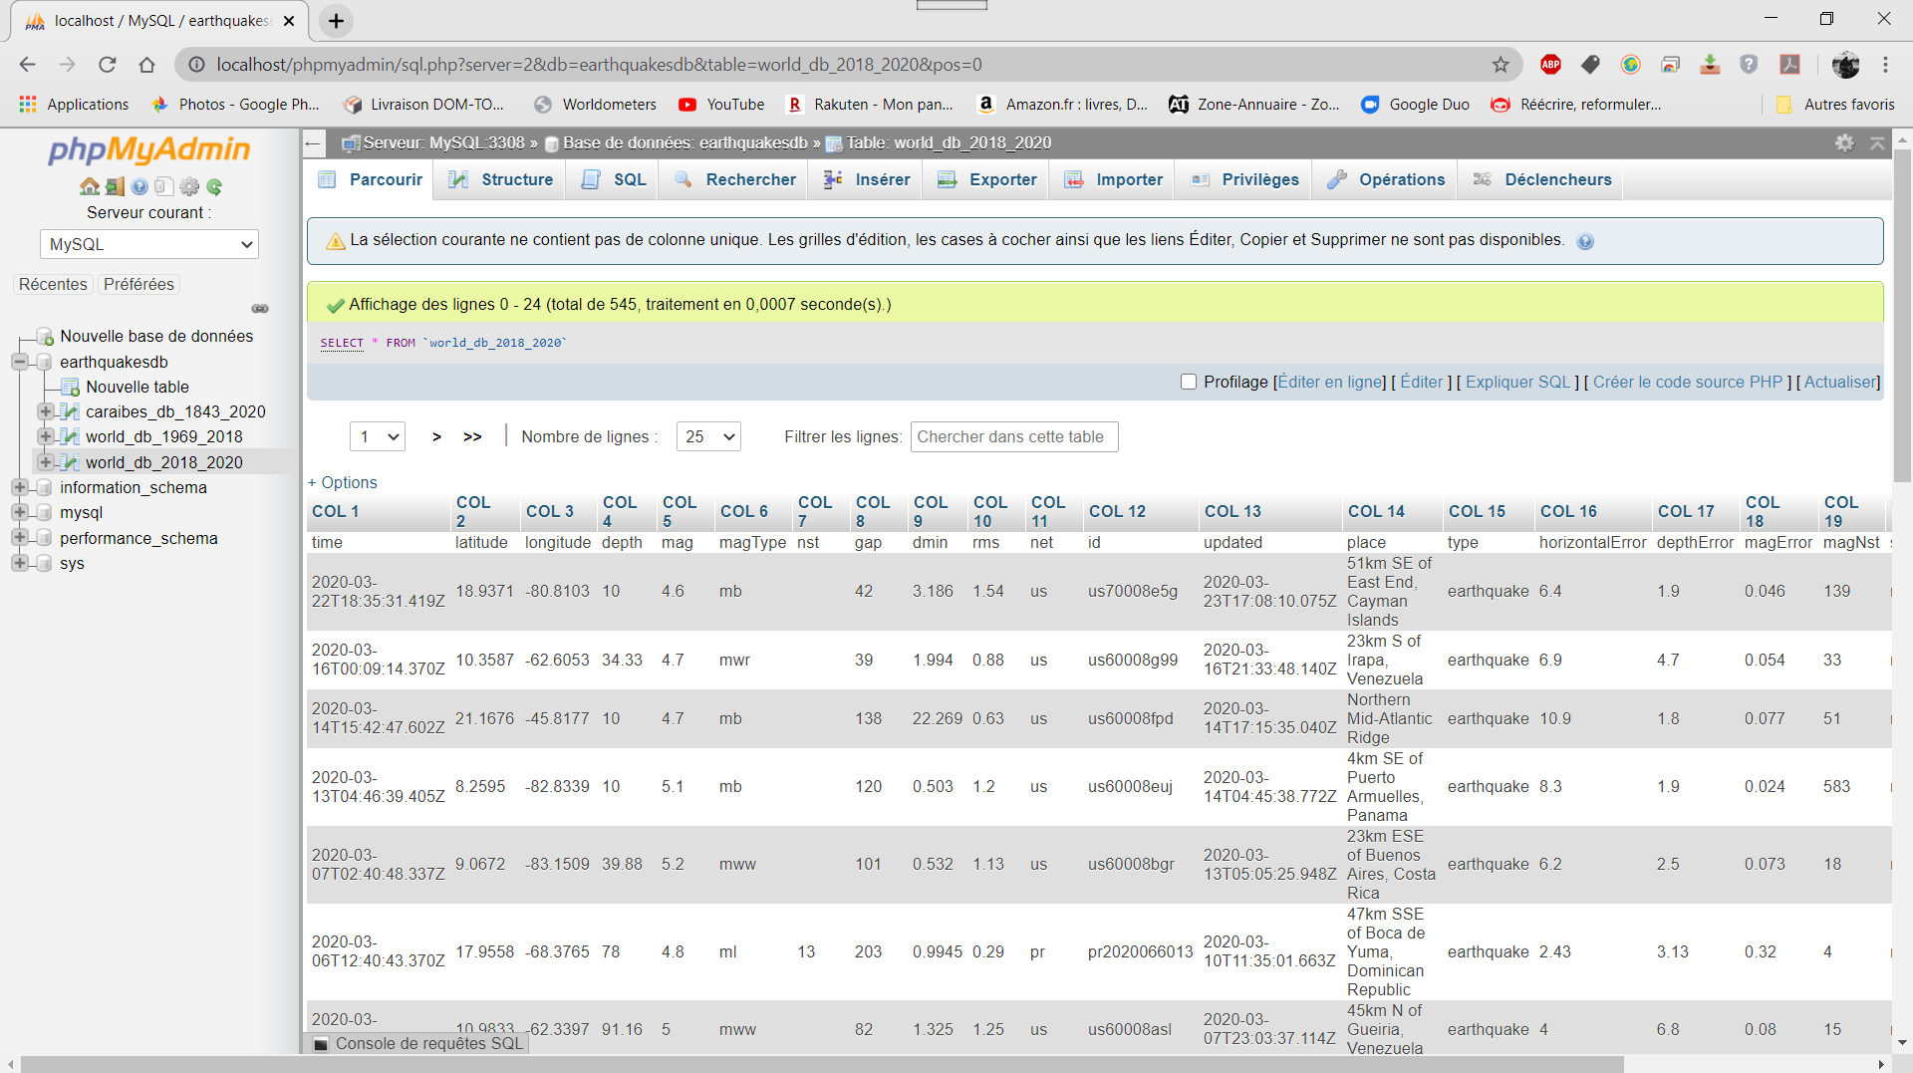
Une des Antilles-Guyanes et les 2 autres du Monde. Pourquoi 2 pour le Monde car on est limité en Ligne et je voulais une base de donnée vaste.

Slide 19
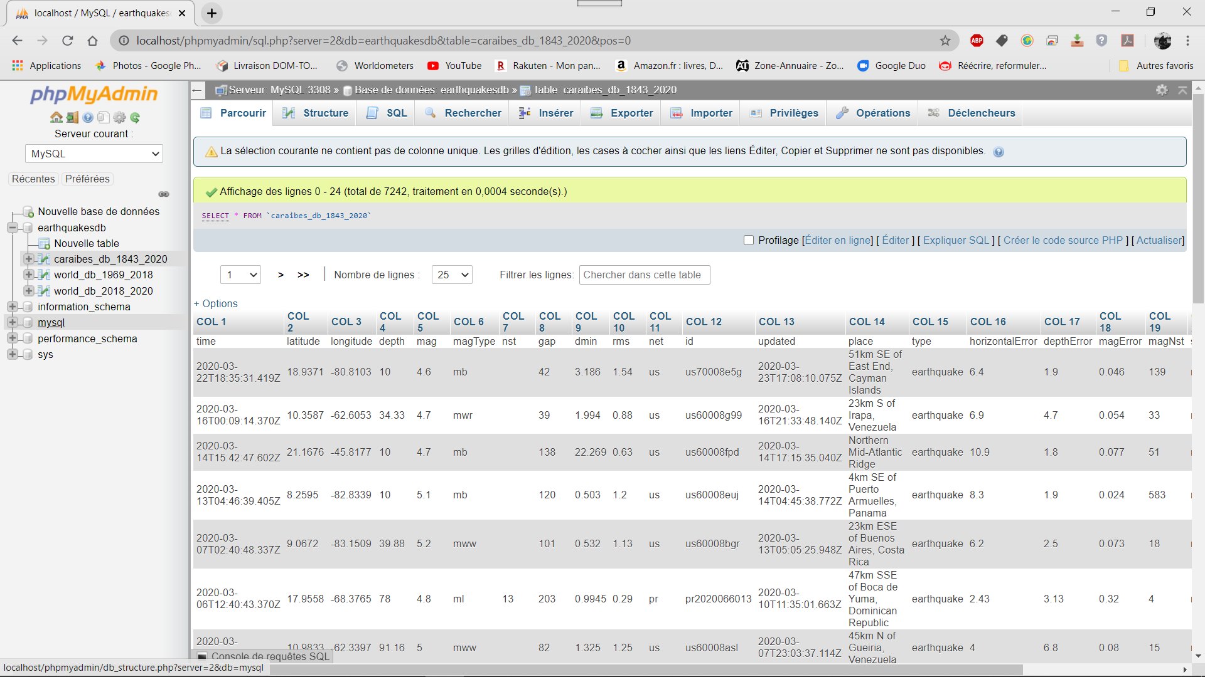
Celle des caraïbes commencent en 1843 ,car le séisme du 8 février 1843
aux Petites Antilles a été, jusqu'à celui de 1960 au Chili, le séisme historique le plus violent qu'aient jamais connu les Amériques (magnitude estimée à 8,5 sur l’échelle de Richter). Il est aussi un des premiers évènements sismiques bien documentés.

Slide 20
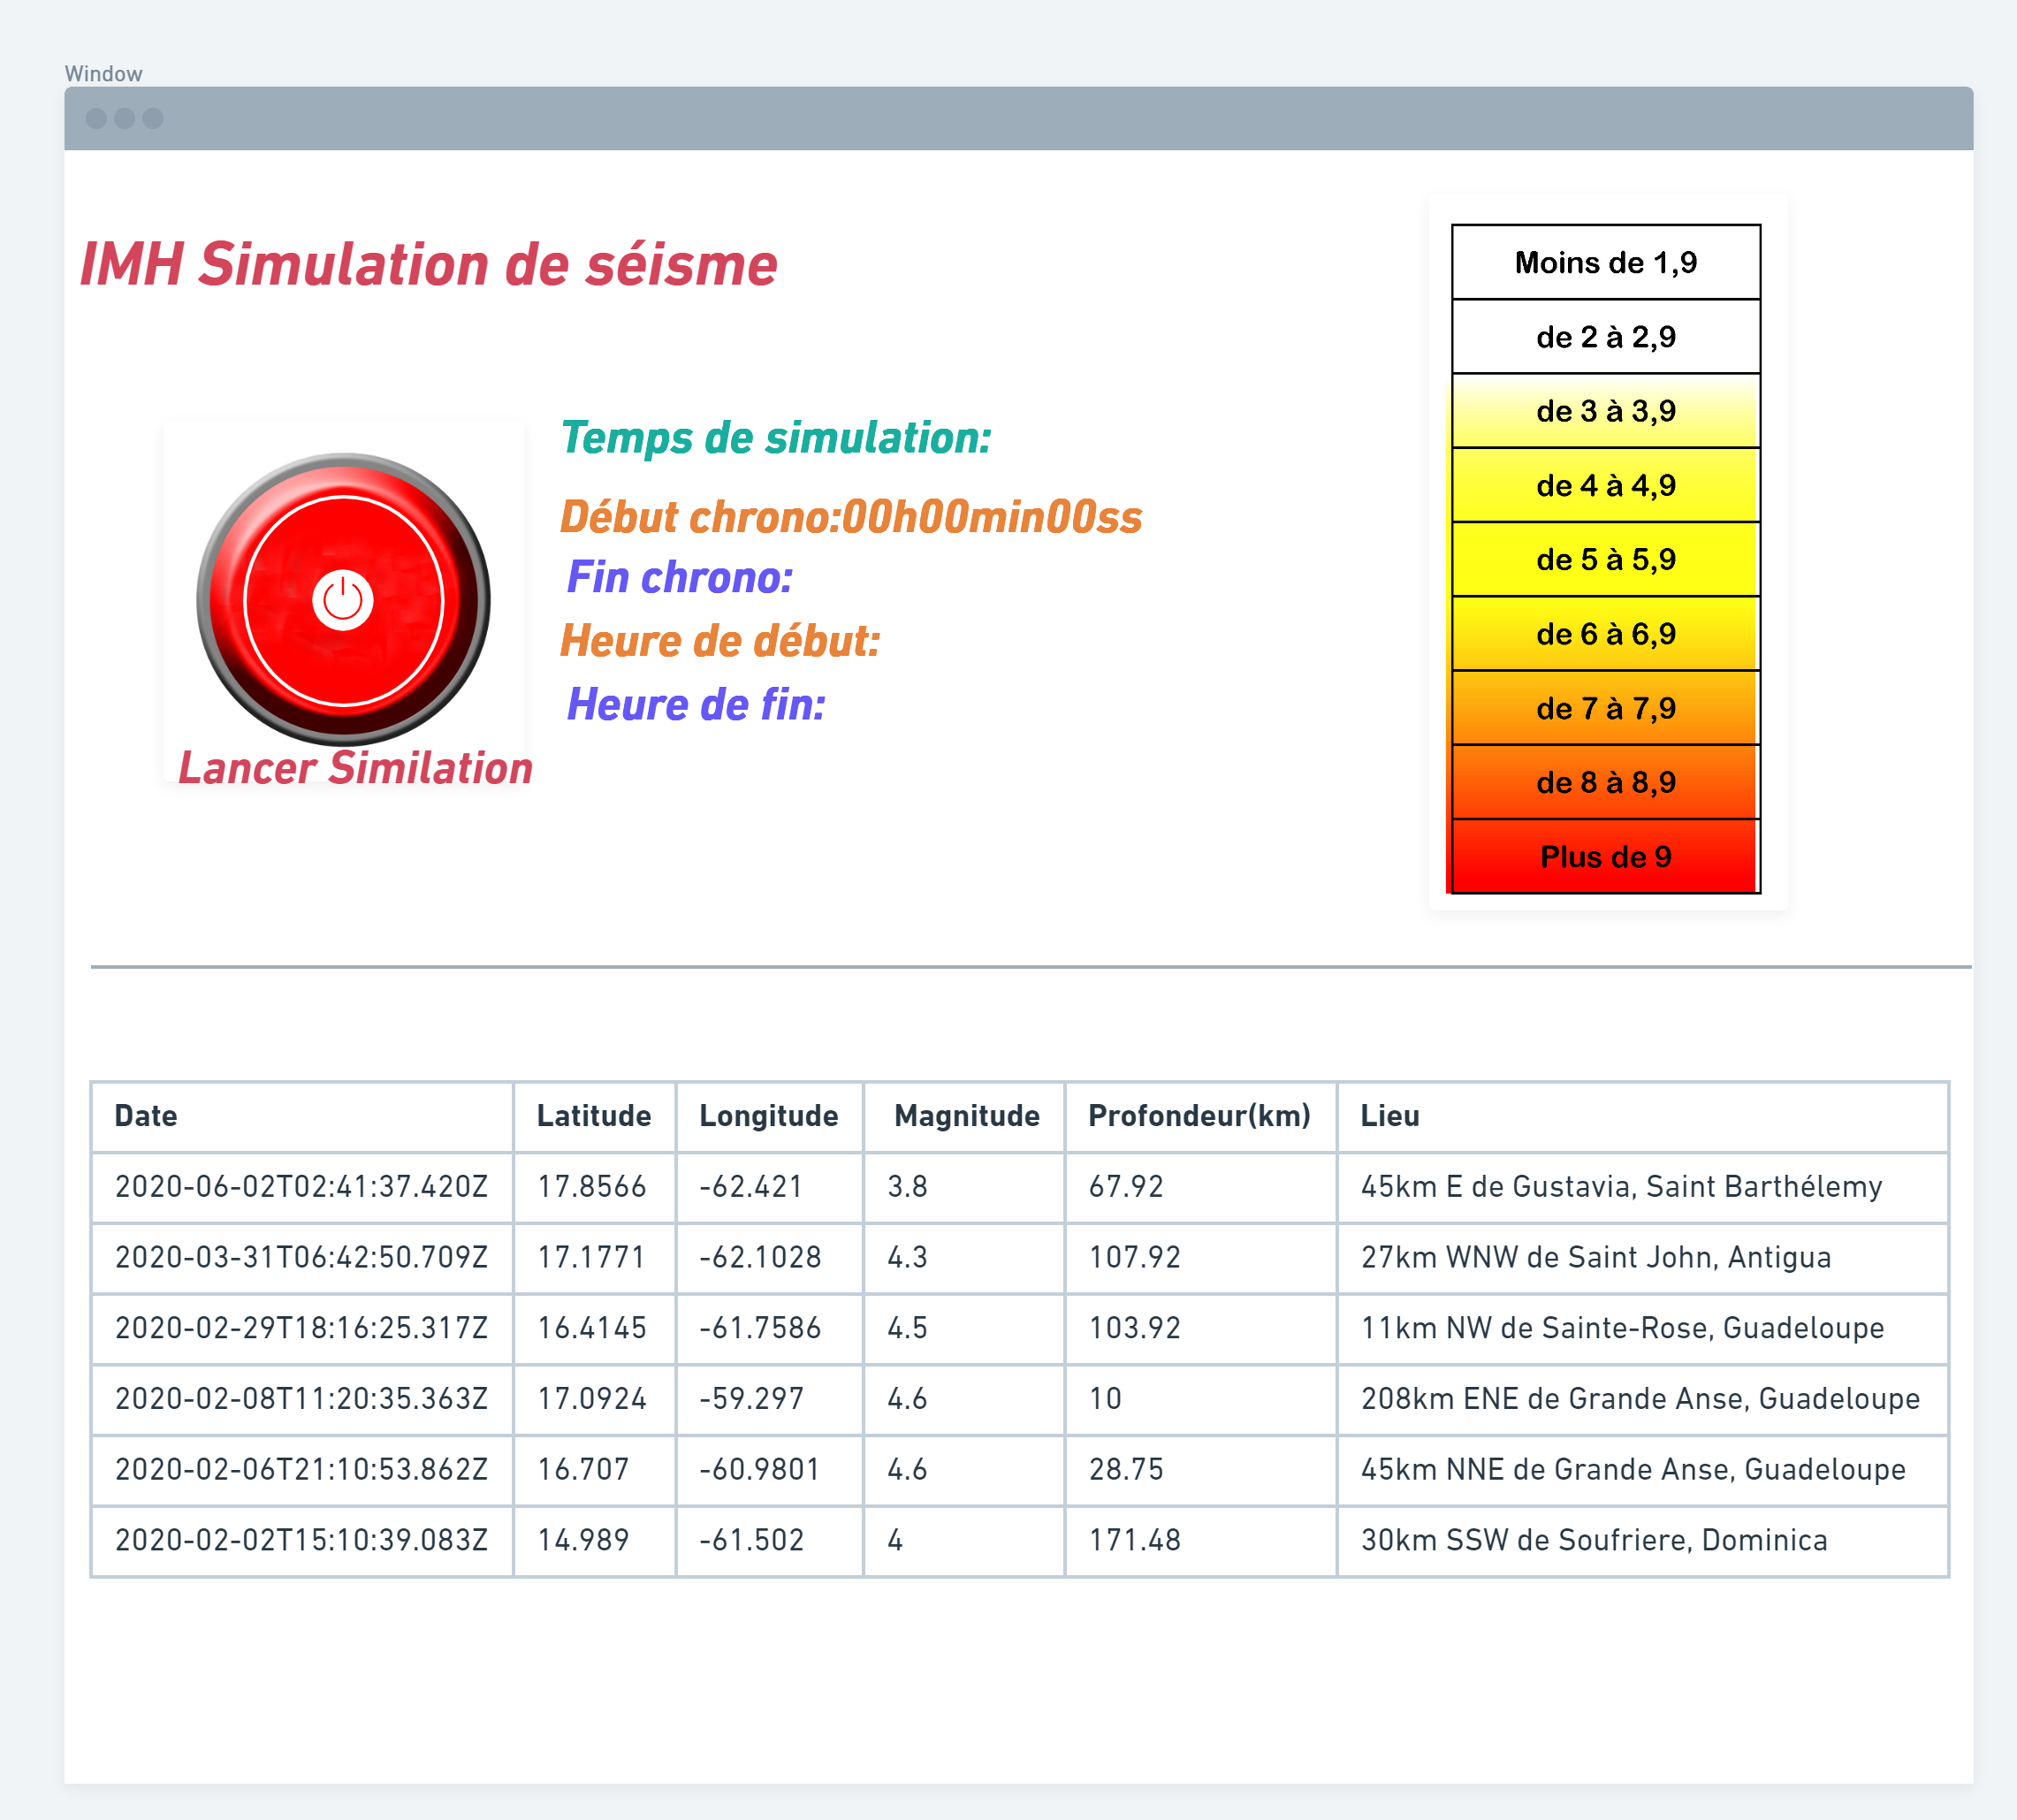
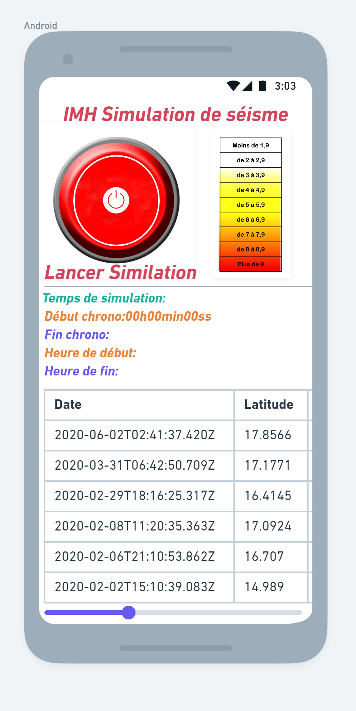
2)IHM De simulation de séisme
Pour accéder à cette IHM une page d’authentification pour la sécurité de nos données sera en amont.
Dès le lancement de la simulation, le chrono est lancer ainsi que l’heure de début enregistrer et les organes de signalisation actif.
Dès l'arrêt de la simulation le chrono est arrêter ,l’heure de fin enregistrer, les organes de signalisation arrêter et l’heure de fin enregistrer .
Toutes ses informations de la simulation seront enregistrer dans la base de donnée « EarthquakesDB ».
Voici mes deux prototypes de mon IHM de simulation de séisme.
Une version pour ordinateur et un autre pour Smartphone.

Slide 21
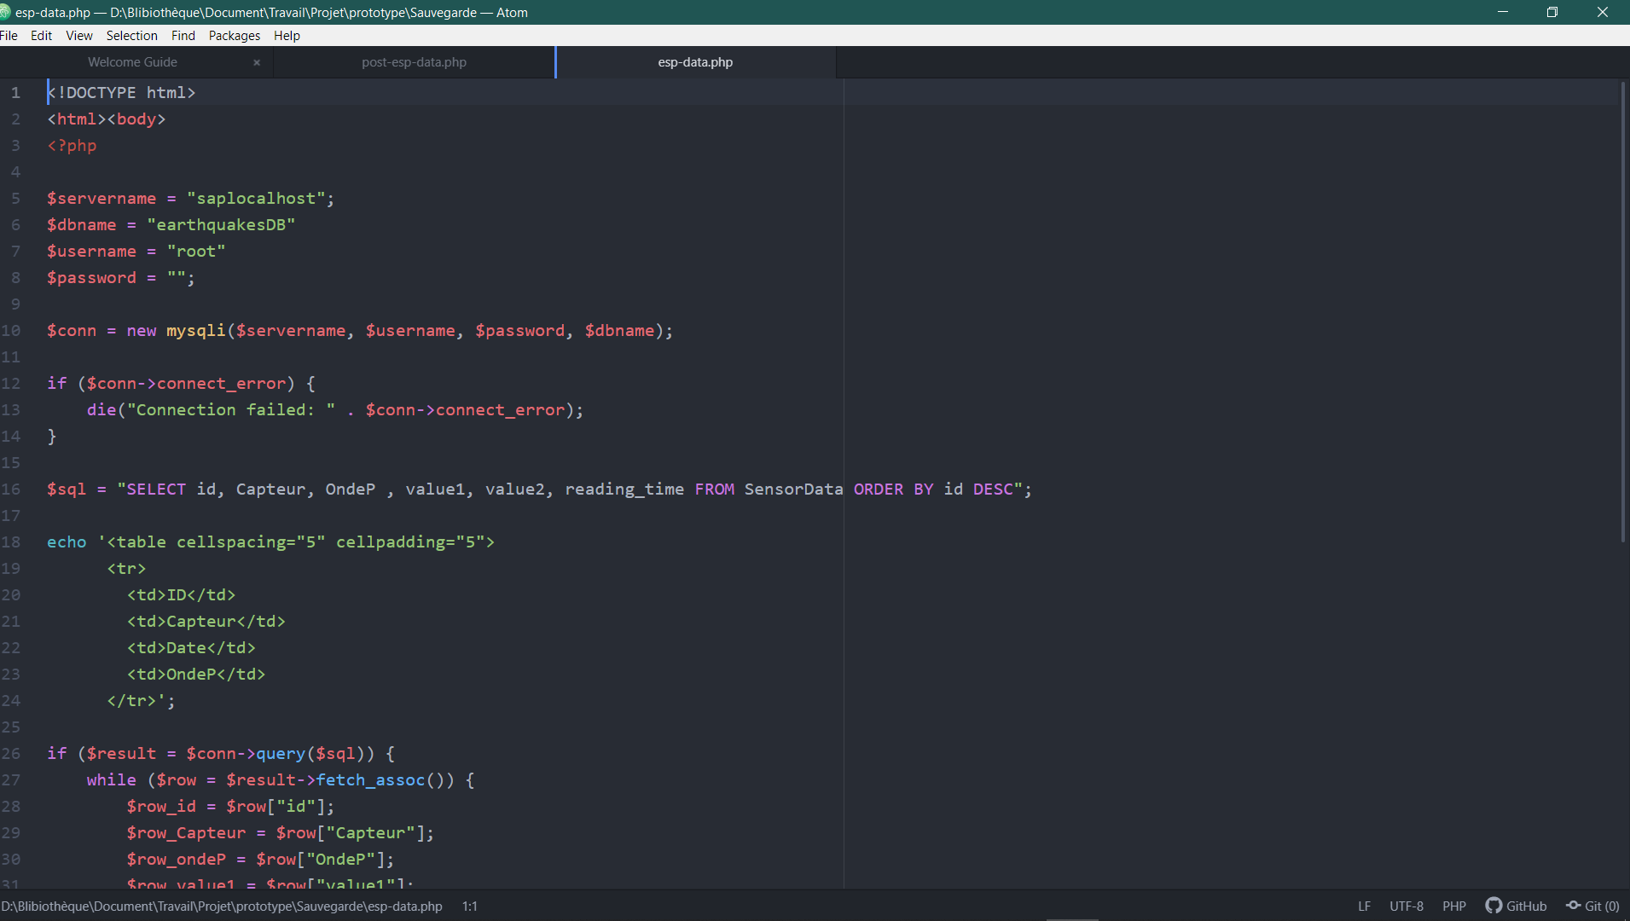
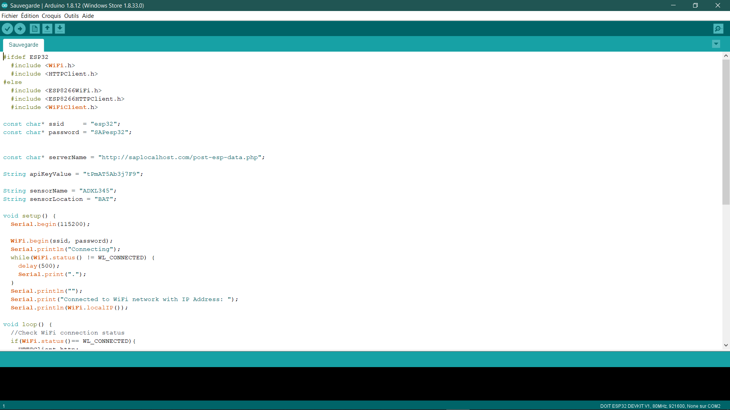
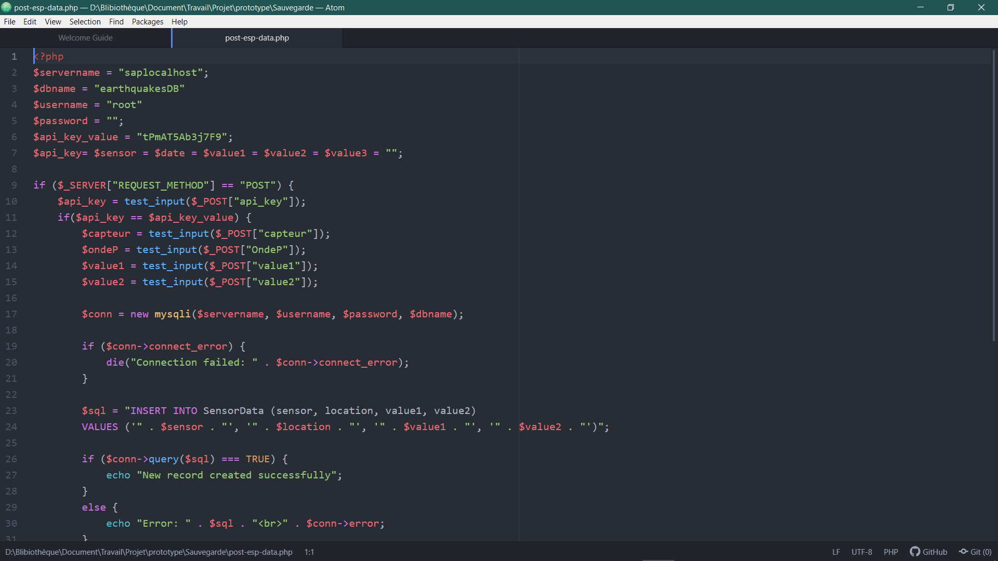
3)Sauvegarde des données de L’ESP32 sur DB
Le script PHP sera chargé de recevoir les demandes entrantes de l'ESP32 et d'insérer les données des capteurs ADXL345 dans une base de données MySQL appeler EarthquakesDB.
Ils permettent de sauvegarder les données reçu par le capteur ADXL345.
Les 3 codes sont disponibles sur GIT

Slide 22
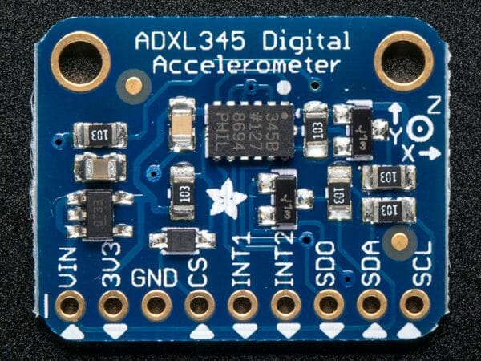
4)Séquenceur de séisme
Ce qui nous permettra d’avoir une séquence des ondes du séismes est un accéléromètre ,précisément le moment ADXL345 ,qui nous permettra d’avoir les 3 axes (X,Y,Z). Il mesure l'accélération statique de la gravité dans les applications de détection d'inclinaison, et l'accélération dynamique résultant de mouvements ou de chocs. La haute résolution (4 mg/LSB) permet de mesurer les variations d'inclinaison inférieures à 1,0°.
Il me sera utile pour le séquenceur de séisme car nous pouvons représenter les données des 3 axes graphiquement donc une séquence et il est compatible avec notre ESP32.
Plusieurs fonctions de détection spéciales sont fournies. La détection d'activité et d'inactivité détecte la présence ou l'absence de mouvement, et si l'accélération sur un axe dépasse le niveau défini par l'utilisateur. La détection de toucher permet de détecter les pressions simples et doubles. La détection de chute libre permet de détecter si le dispositif tombe. Ces fonctions peuvent être mappées sur une ou deux des broches de sortie d'interruption.

Slide 23
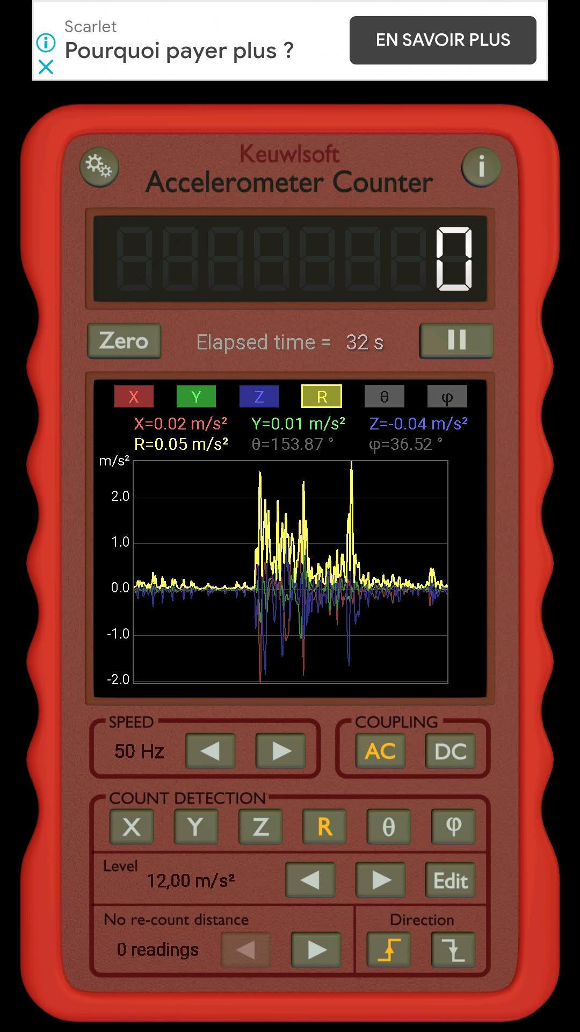
J’ai pu procéder à des tests sur mon Smartphone avec une application qui me donne la séquence des 3axes X,Y,Z.
Donc mon séquenceur de séisme sera un accéléromètre(ADXL345).
Le code pour relier ESP32 au ADXL345 est sur GIT.
Graphique X,Y,Z

Slide 24
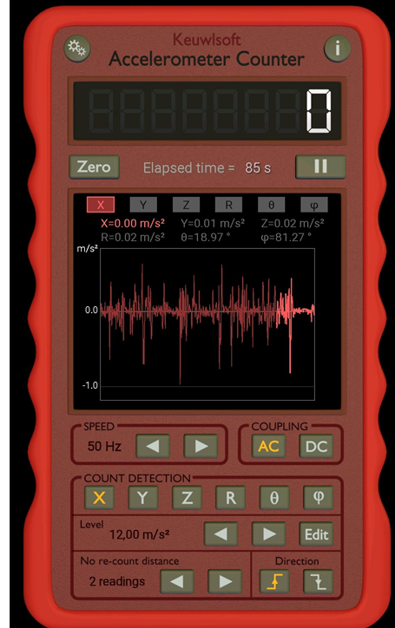
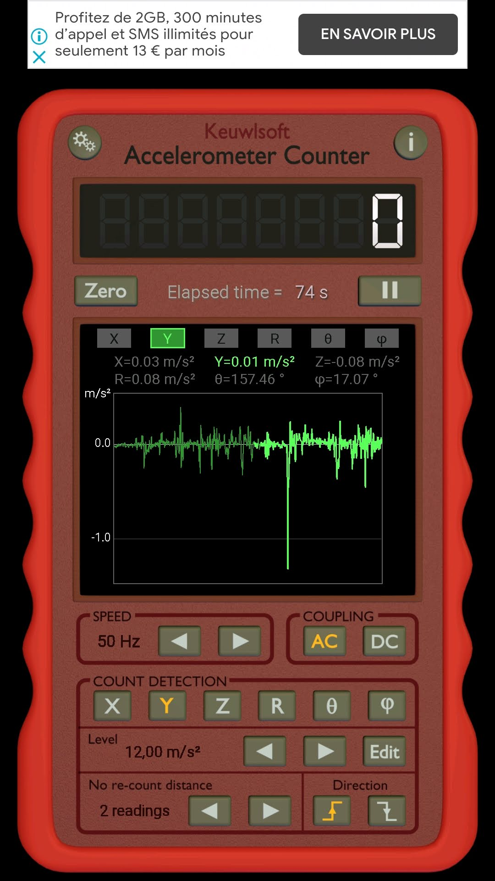
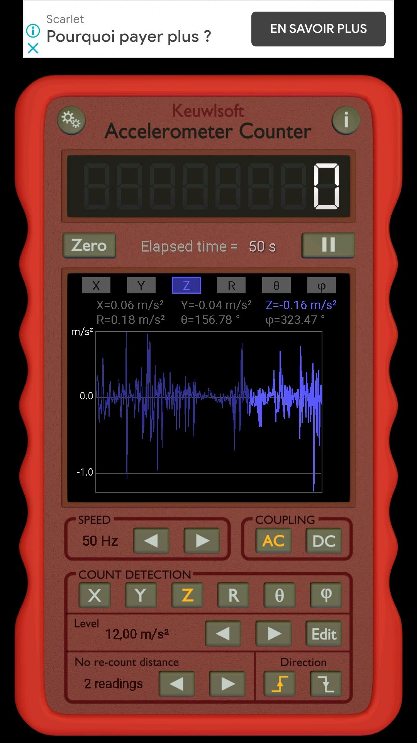
Comptage d'événements de l'accéléromètre avec cette application en secouant ou en faisant tourner votre appareil. Le capteur d'accéléromètre est continuellement surveillé et lorsque le niveau de détection est franchi, le compteur est augmenté de un. • détecter l'accélération dans l'un des X, l'axe Y Z, la grandeur de l'accélération, ou les angles autour de l'axe Z de l'appareil ou plan XY. • Détection de front montant ou descendant au-delà du niveau de détection. • option de couplage AC ou DC. • Ajuster la vitesse de mesure de l'une des 12 fréquences comprises entre 0,5 Hz et 2 kHz. • Réduire les doubles comptes sans comptage en option attente après la détection. • Graphique des entrées de l'accéléromètre en coordonnées cartésiennes et / ou sphériques.
Graphique X
Graphique Y
Graphique Z

Slide 25
Annexe
Budget : 400 euros
Nombre d’étudiants : 3
Spécialité : IR
N° du projet : CSG3
Professeur responsable : Mr BARREAU Pascal
Session : 2020
Client : EDF

Slide 26

Remerciement
Je tiens à remercier mes professeurs, Mr BARREAU ainsi que Mr MONTEIL, qui ont su nous accompagnés dans nos projets, malgré les complications occasionnés par les grèves et la crise sanitaire.

